Slide 1
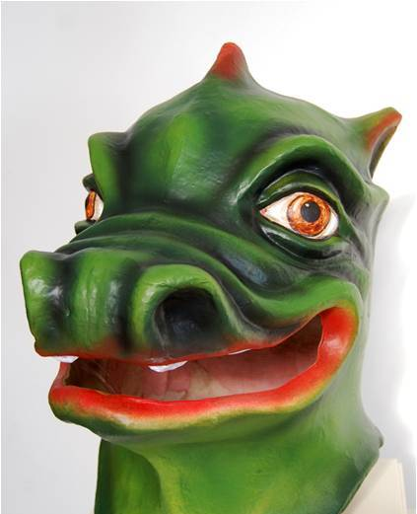
NOTICIARI SANT JORDI 2020
MOLT BÉ ETS UN BON REPORTER!!

